Slide 1
第三节 频率与概率
一、频率的定义与性质
二、概率的定义与性质
三、小结

Slide 2
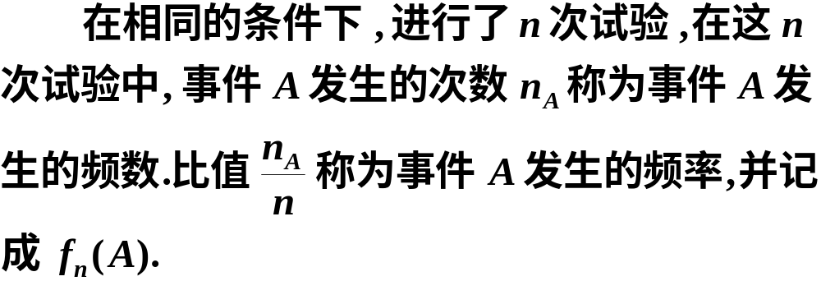
一、频率的定义与性质
1. 定义

Slide 3


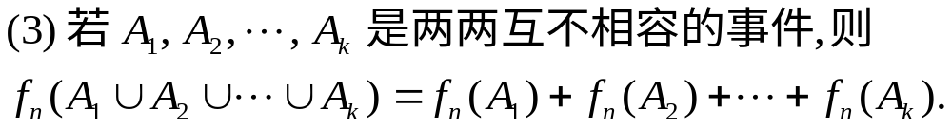
2. 性质
设 A 是随机试验 E 的任一事件, 则

Slide 4






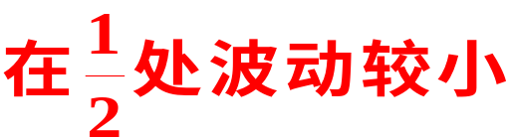
实例 将一枚硬币抛掷 5 次、50 次、500 次, 各做
7 遍, 观察正面出现的次数及频率.
试验
序号
0.4
22
0.44
251
0.502
2
3
0.6
25
0.50
249
0.498
1 2 3 4 5 6 7
0.2
21
0.42
256
0.512
1 5 1 2 4
1.0
25
0.50
247
0.494
0.2
24
0.48
251
0.502
0.4
18
0.36
262
0.524
0.8
27
0.54
258
0.516
随n的增大, 频率 f 呈现出稳定性
波动最小

Slide 5
从上述数据，可得
(1) 频率有随机波动性, 即对于同样的 n, 所得的
f 不一定相同;
(2) 抛硬币次数 n 较小时, 频率 f 的随机波动幅度较大, 但随 n 的增大 , 频率 f 呈现出稳定性.即当 n 逐渐增大时频率 f 总是在 0.5 附近摆动, 且逐渐稳定于 0.5. 称之为统计稳定性。

Slide 6






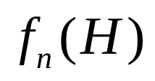
实验者
德 摩根
2048
1061
0.5181
蒲 丰
4040
2048
0.5069
12000
6019
0.5016
24000
12012
0.5005

Slide 7
重要结论
频率当 n 较小时波动幅度比较大，当 n 逐渐增
大时 ， 频率趋于稳定值，这个稳定值从本质上反映
了事件在试验中出现可能性的大小．它就是事件的
概率．

Slide 8
二、概率的定义与性质
1933年 ，前苏联数学家柯尔莫哥洛夫提出了概率论的公理化结构 ，给出了概率的严格定义 ，使概率论有了迅速的发展.

Slide 9
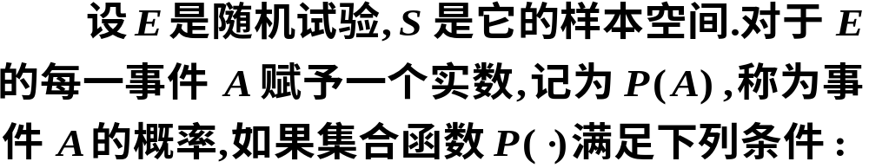
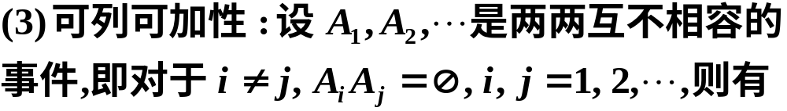
1. 概率的定义
概率的可列可加性

Slide 10


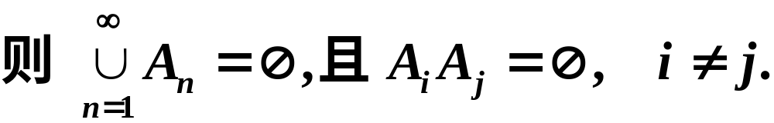
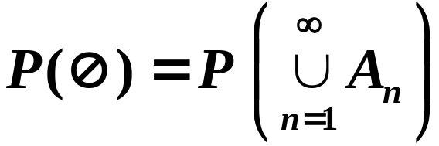
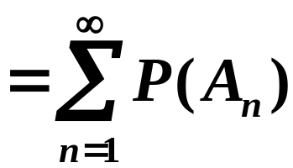
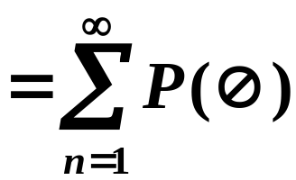
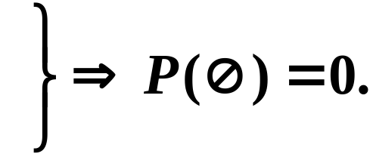

2. 性质
证明
由概率的可列可加性得

Slide 11

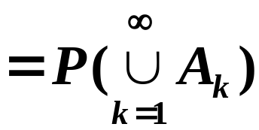
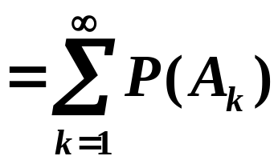
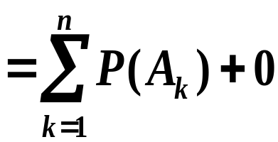


概率的有限可加性
证明
由概率的可列可加性得

Slide 12
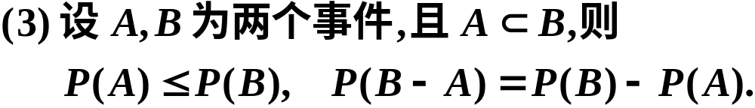







证明

Slide 13






证明
证明

Slide 14
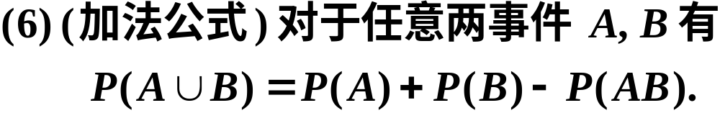





证明
由图可得
又由性质 3 得
因此得

Slide 15

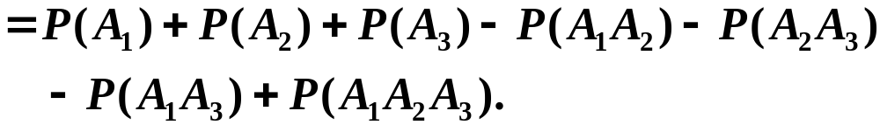



推广 三个事件和的情况
n 个事件和的情况

Slide 16
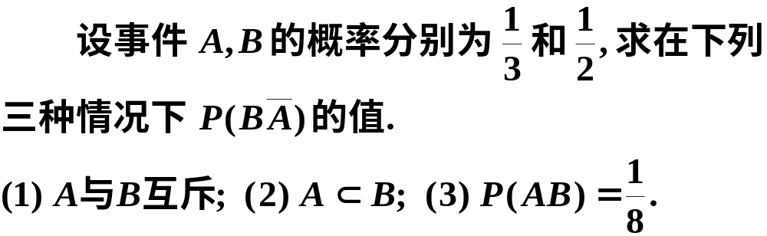


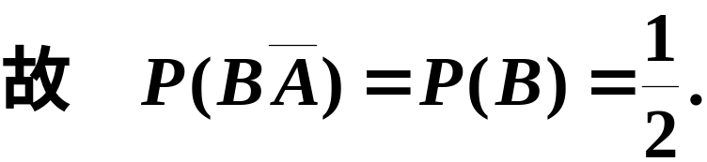
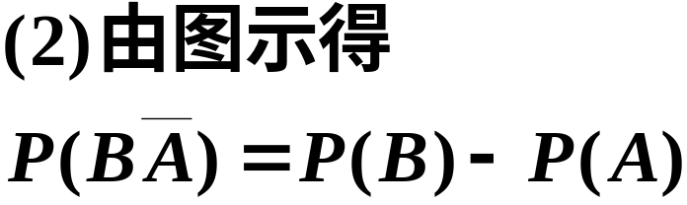

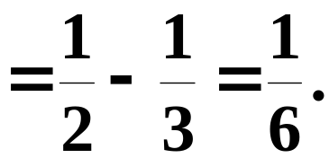
解

Slide 17
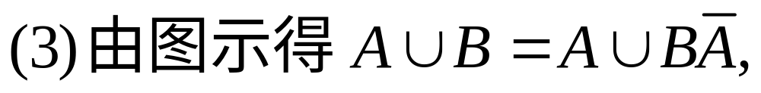

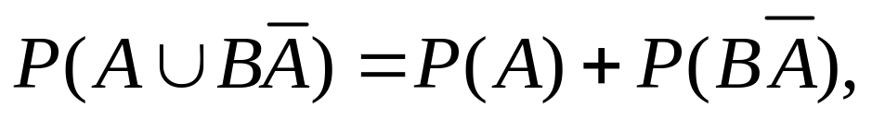
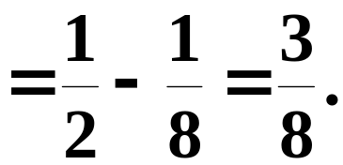
A
AB
B
S

Slide 18




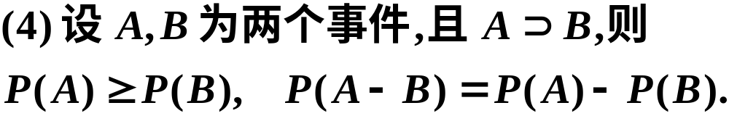
小结：
随机现象与随机试验，试验的样本空间与集合的对应关系，频率的稳定性与统计规律性
1. 频率 (波动) 概率(稳定).
2. 概率的主要性质

Slide 19
第四节 等可能概型(古典概型)
一、等可能概型
二、典型例题
三、几何概率
四、小结

Slide 20
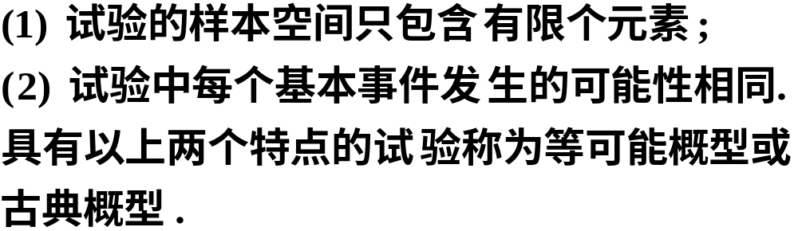
一、等可能概型(古典概型)
1. 定义

Slide 21
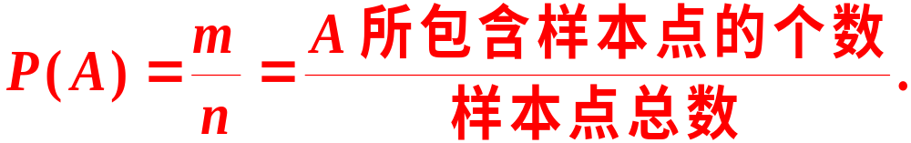
2. 古典概型中事件概率的计算公式
设试验 E 的样本空间由n 个样本点构成， A
为 E 的任意一个事件，且包含 m 个样本点，则事
件 A 出现的概率记为:
称此为概率的古典定义.

Slide 22
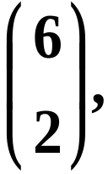
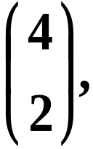
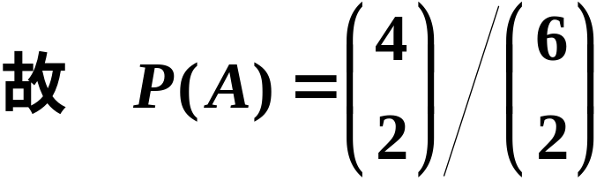
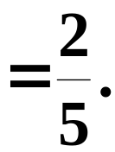
3. 古典概型的基本模型: 摸球模型
(1) 无放回地摸球
问题1 设袋中有4 只白球和 2只黑球, 现从袋中无
放回地依次摸出2只球,求这2只球都是白球的概率.
解
基本事件总数为
A 所包含基本事件的个数为

Slide 23
(2) 有放回地摸球
问题2 设袋中有4只红球和6只黑球,现从袋中有放
回地摸球3次,求前2次摸到黑球、第3次摸到红球
的概率.
解
第3次摸到红球
4种
第1,2次摸到黑球
6种
第1,2,3次摸球
10种

Slide 24


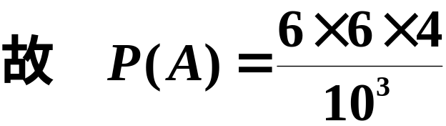


基本事件总数为
A 所包含基本事件的个数为
课堂练习
1º 电话号码问题 在8位数的电话号码中,第一位不能为0，求数字0出现3次的概率.
p=C(9,1)*C(7,3)*9⁴ /9*10⁷
2º 骰子问题 掷3颗骰子,求点数之和为4的概率. (112, 121, 211)

Slide 25
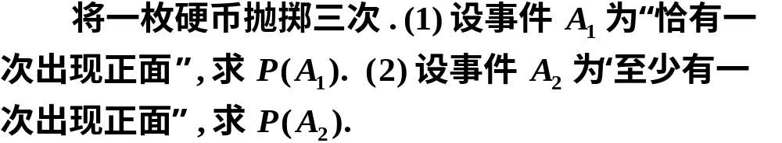



二、典型例题
解

Slide 26
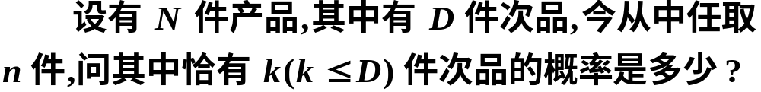

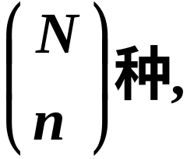
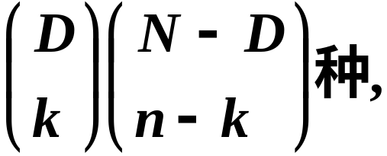
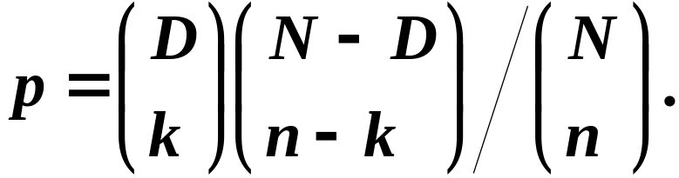
解
在N件产品中抽取n件的所有可能取法共有
在 N 件产品中抽取n件,其中恰有k 件次品的取法
共有
于是所求的概率为

Slide 27



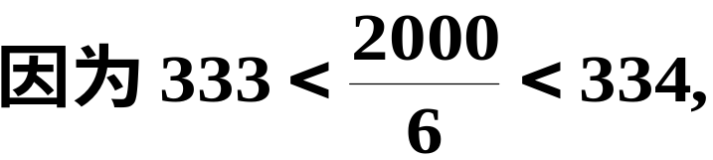
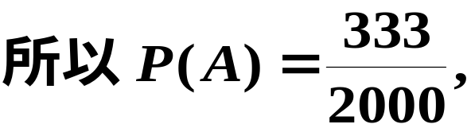
例3 在1~2000的整数中随机地取一个数,问取到的整数既不能被6整除, 又不能被8整除的概率是多少 ?
设 A 为事件“取到的数能被6整除”,B为事件
“取到的数能被8整除”，则所求概率为
解

Slide 28
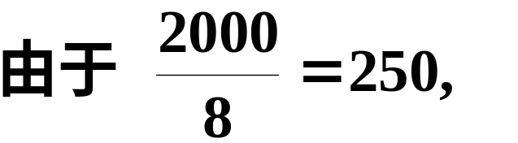
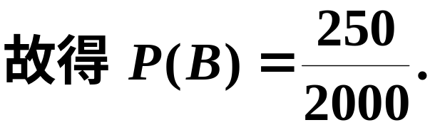
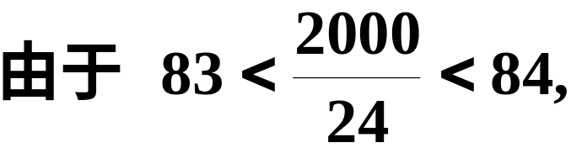
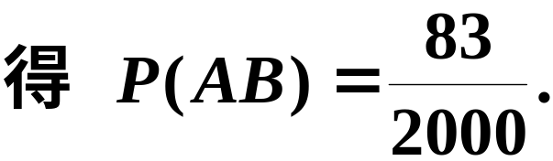

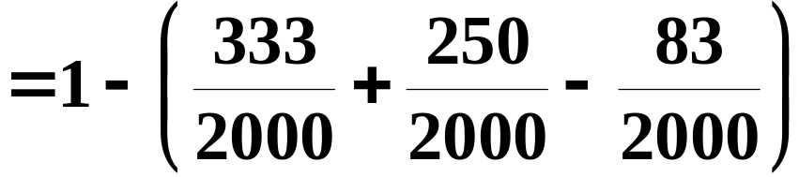

于是所求概率为

Slide 29



例4 某接待站在某一周曾接待过 12次来访,已知
所有这 12 次接待都是在周二和周四进行的,问是
否可以推断接待时间是有规定的.
假设接待站的接待时间没有
规定,且各来访者在一周的任一天
中去接待站是等可能的.
解
7
7
7
7
7
1
2
3
4
12
周一
周二
周三
周四
周五
周六
周日
故一周内接待 12 次来访共有

Slide 30

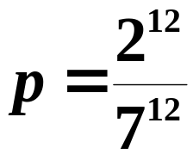

2
2
2
2
2
1
2
3
4
12
周一
周二
周二
周三
周四
周四
周五
周六
周日
12 次接待都是在周二和周四进行的共有
故12 次接待都是在周二和周四进行的概率为
小概率事件在实际中几乎是不可能发生的 , 从而可知接待时间是有规定的.

Slide 31
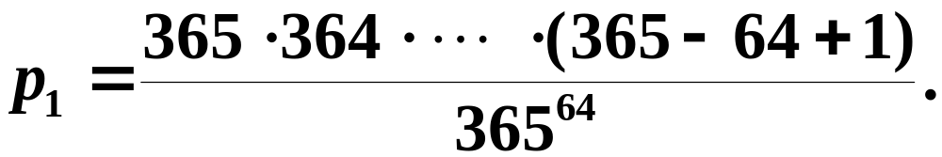
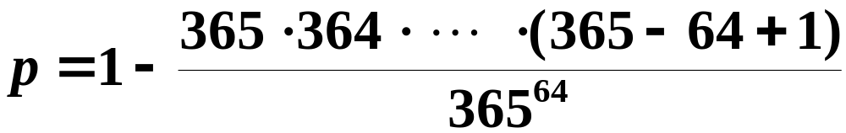

例5 假设每人的生日在一年 365 天中的任一天
是等可能的 , 即都等于 1/365 ,求 64 个人中至少
有2人生日相同的概率.
解
64 个人生日各不相同的概率为
故64 个人中至少有2人生日相同的概率为

Slide 32

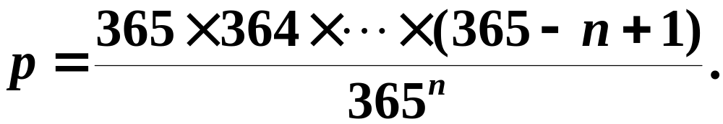
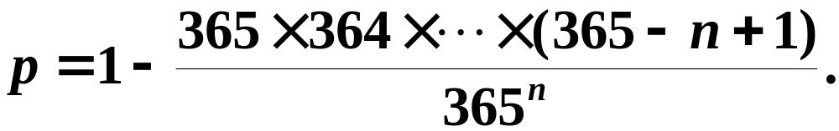
说明

Slide 33
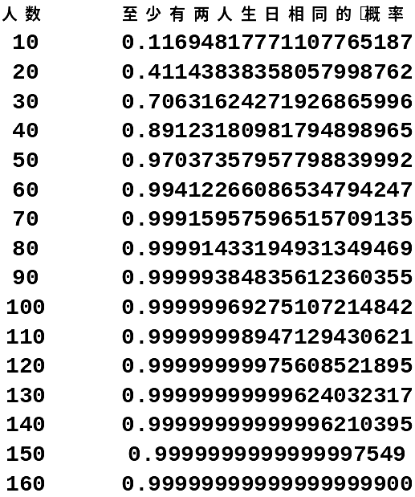
数值计算:

Slide 34


三、几何概型
定义 当随机试验的样本空间是某个区域，并且任意一点落在度量 (长度、 面积、体积) 相同的子区域是等可能的，则事件 A 的概率可定义为
说明 当古典概型的试验结果为连续无穷多个时,
就归结为几何概型.

Slide 35




会面问题
例6 甲、乙两人相约在 0 到 T 这段时间内, 在预
定地点会面. 先到的人等候另一个人, 经过时间 t
( t<T ) 后离去.设每人在0 到T 这段时间内各时刻
到达该地是等可能的 , 且两人到达的时刻互不牵
连.求甲、乙两人能会面的概率.
解
那么
两人会面的充要条件为

Slide 36











若以 x, y 表示平面
上点的坐标 ,
则有
故所求的概率为

Slide 37

四、小结
试验结果
连续无穷
最简单的随机现象
古典概型
几何概型
古典概率

Slide 38
作业：
P25, 2，3，4，5，8

